Slide 1
Государственная итоговая аттестация
по образовательным программам среднего общего образования в 2017 году.
Организация и проведение экзамена в ППЭ.
Снежко Галина Евгеньевна
директор
ГБУ РО «Ростовский областной центр
обработки информации в сфере образования»
2017 г.

Slide 2
Нормативное и правовое обеспечение
Федеральный закон «Об образовании в Российской Федерации» от 29.12.2012 № 273-ФЗ
Федеральный закон Российской Федерации «Об информации, информационных технологиях и защите информации» от 27.07.2006 № 149-ФЗ
Федеральный закон «О персональных данных» от 27.07. 2006 № 152-ФЗ
Федеральный закон «Кодекс Российской Федерации об административных правонарушениях» от 30.12.2001 № 195
Постановление Правительства РФ от 31.08.2013 № 755
Notes:
2

Slide 3
Нормативное и правовое обеспечение
Приказ Минобрнауки от 26.12.2013 № 1400 « Об утверждении Порядка проведения государственной итоговой аттестации по образовательным программам основного общего образования»
Приказ Министерства образования и науки Российской Федерации «Об утверждении Порядка аккредитации граждан в качестве общественных наблюдателей при проведении государственной итоговой аттестации по образовательным программам основного общего и среднего общего образования, всероссийской олимпиады школьников и олимпиад школьников» от 28.06.2013 № 491
Приказ Министерства образования и науки Российской Федерации «Об утверждении Порядка разработки, использования и хранения контрольных измерительных материалов проведения государственной итоговой аттестации по образовательным программам основного общего образования и порядка разработки, использования и хранения контрольных измерительных материалов при проведении государственной итоговой аттестации по образовательным программам среднего общего образования» от 17.12.2013 № 1274
Notes:
3

Slide 4

Методическое обеспечение ГИА-9
Методические рекомендации по подготовке и проведению государственной итоговой аттестации по образовательным программам среднего общего образования в форме единого государственного экзамена
Методические рекомендации по организации и проведению государственной итоговой аттестации по образовательным программам основного общего и среднего общего образования в форме основного государственного экзамена и единого государственного экзамена для лиц с ограниченными возможностями здоровья, детей-инвалидов и инвалидов
Notes:
4

Slide 5

Материалы на сайте ГБУ РО «РОЦОИСО» http://rcoi61.ru

Slide 6

Изучение документации
Знание нормативной правовой базы порядка проведения ГИА, меры ответственности привлекаемых к проведению ГИА, а также внимательное изучение всех предлагаемых методических рекомендаций и инструкций уменьшает количество ошибок при проведении ОГЭ и ГВЭ.
Обязательное изучение нормативной документации, методических рекомендаций Рособрнадзора, инструкций, правил заполнения бланков и пр.
6

Slide 7
Информационная БЕЗОПАСНОСТЬ
Согласно приказа Рособрнадзора от 17 декабря 2013 г. № 1274 «Об утверждении порядка разработки, использования и хранения контрольных измерительных материалов при проведении государственной итоговой аттестации по образовательным программам основного общего образования и порядка разработки, использования и хранения контрольных измерительных материалов при проведении государственной итоговой аттестации по образовательным программам среднего общего образования»:
«Юридические и физические лица, имеющие доступ к информации, содержащейся в КИМ, принимают меры по защите указанной информации от неправомерного доступа, уничтожения, модифицирования, блокирования, копирования, предоставления, распространения, а также от иных неправомерных действий в отношении такой информации в соответствии с законодательством Российской Федерации в области защиты информации
<Федеральный закон от 27 июля 2006 г. N 149-ФЗ "Об информации, информационных технологиях и о защите информации"» >

Slide 8

Ответственность за нарушение установленного порядка
Федеральный закон от 30 декабря 2001г. №195
«Кодекс Российской Федерации об административных нарушениях»
Статья 13.11. Нарушение установленного законом порядка сбора, хранения, использования или распространения информации о гражданах (персональных данных)
Статья 13.12. Нарушение правил защиты информации
Статья 13.14. Разглашение информации с ограниченным доступом
Нарушение установленного законом порядка влечет предупреждение или наложение административного штрафа
Notes:
8

Slide 9

Требования, предъявляемые
к ППЭ
Notes:
9

Slide 10
Организация ППЭ
Экзамены проводятся в ППЭ.
В ППЭ – не менее 15 обучающихся.
Под ППЭ можно занять часть здания образовательной
организации (крыло или этаж), при этом ППЭ должен
быть изолирован от остальной части здания.
Входом в ППЭ является место проверки
организаторами документов обучающихся и наличия их
в списках распределения в данный ППЭ.
Экзамены в форме ЕГЭ и ГВЭ могут проводиться
в одном ППЭ.
Аудитории для проведения ГВЭ должны быть изолированы от
аудиторий для проведения ЕГЭ.
Notes:
10

Slide 11
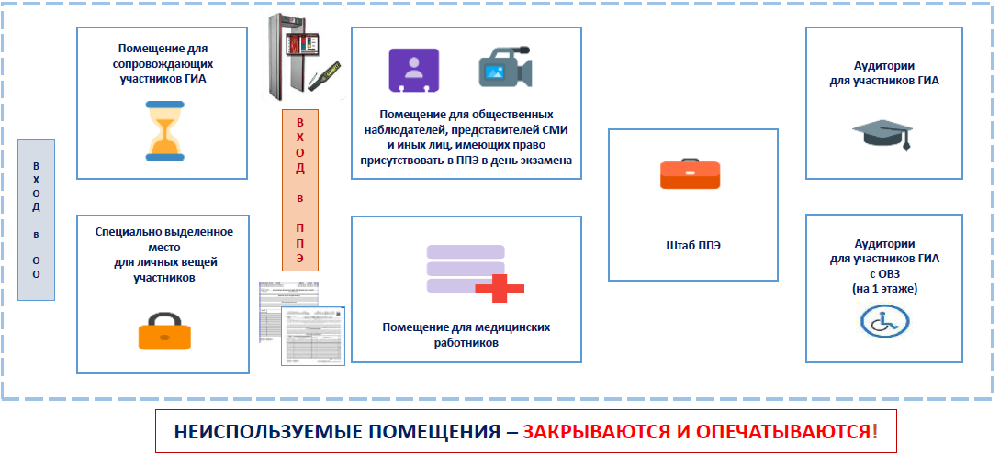
Помещения ППЭ

Slide 12



Требования к аудиториям для участников ГИА
На каждой аудитории для проведения экзамена должен быть:
- заметный номер;
размещена информация о недопустимости наличия при себе средств связи
табличка о том, что в аудитории ведется видеонаблюдение
В аудитории для каждого участника должно быть оборудовано отдельное рабочее место, обозначенное заметным номером
Рабочие места для организаторов, места для ассистента и общественного наблюдателя
Стол для осуществления раскладки и упаковки материалов
Notes:
12

Slide 13
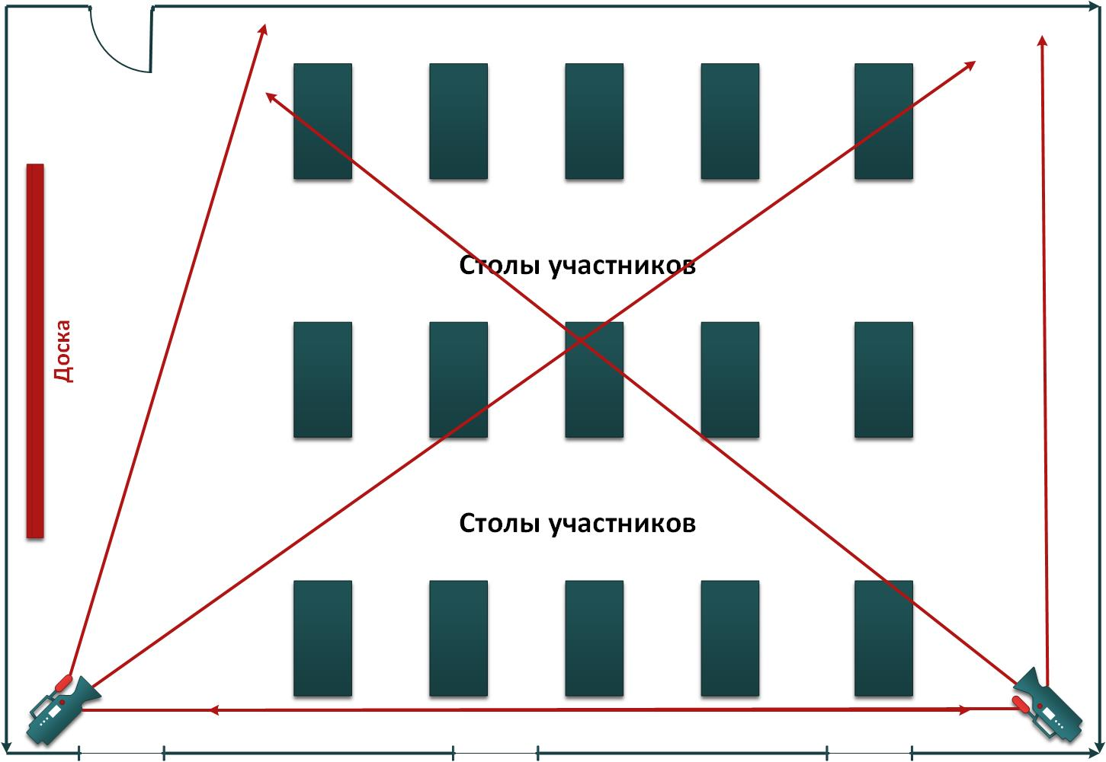
Организация видеонаблюдения в аудитории ППЭ (2 камеры)
Номер аудитории в РИС
Номер аудитории в РИС

Slide 14
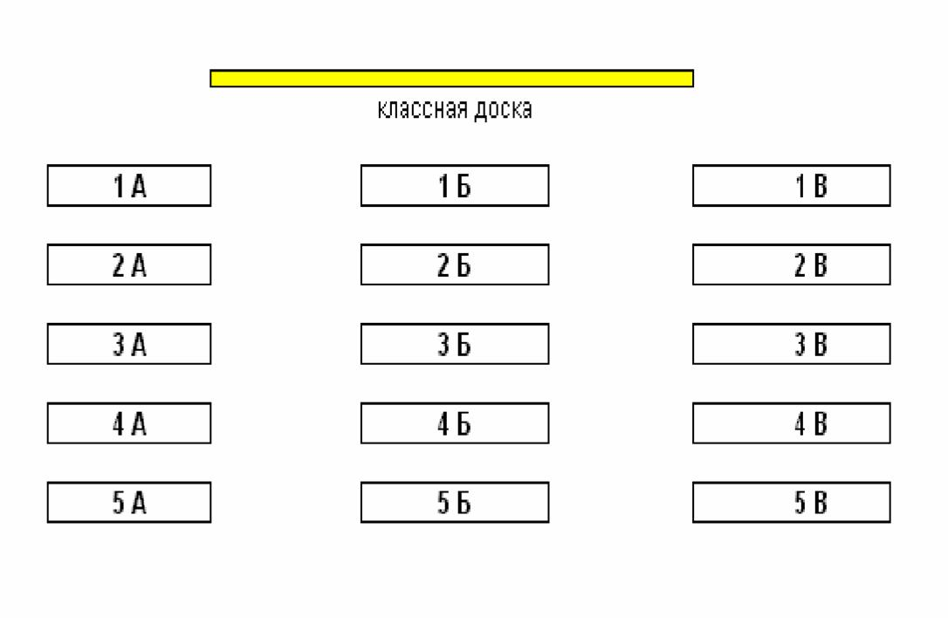
Размещение участников в аудитории
Заполняет организатор при выдаче бланка
Notes:
14
Анимация по щелчку -2

Slide 15
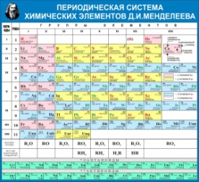


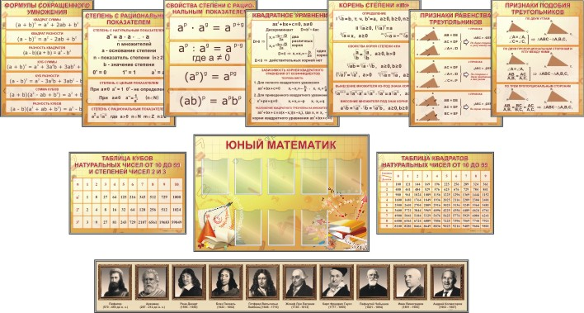

Требования к аудиториям для участников ГИА
В каждой аудитории должны быть:
табличка о том, что в аудитории ведется видеонаблюдение;
- часы;
- канцелярские принадлежности (ножницы, ручки);
информация о недопустимости наличия при себе средств связи;
закрыты стенды, плакаты со справочной информацией
Notes:
15

Slide 16
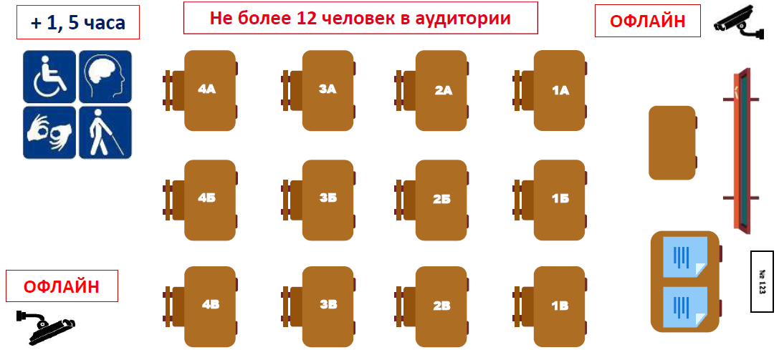
Требования к аудиториям для участников ГИА с ОВЗ
Notes:
16

Slide 17
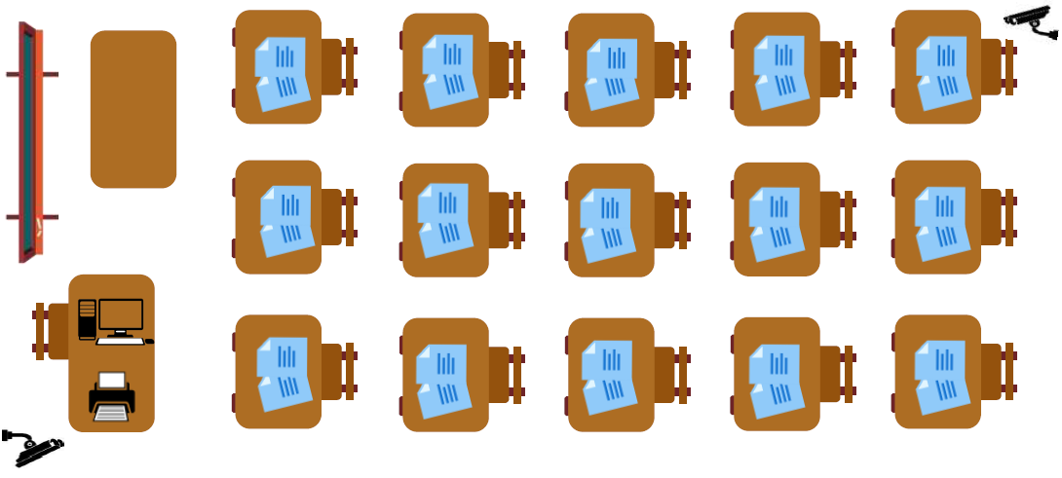
Подготовка аудитории при применении технологии печати КИМ в аудитории ППЭ
Notes:
17

Slide 18
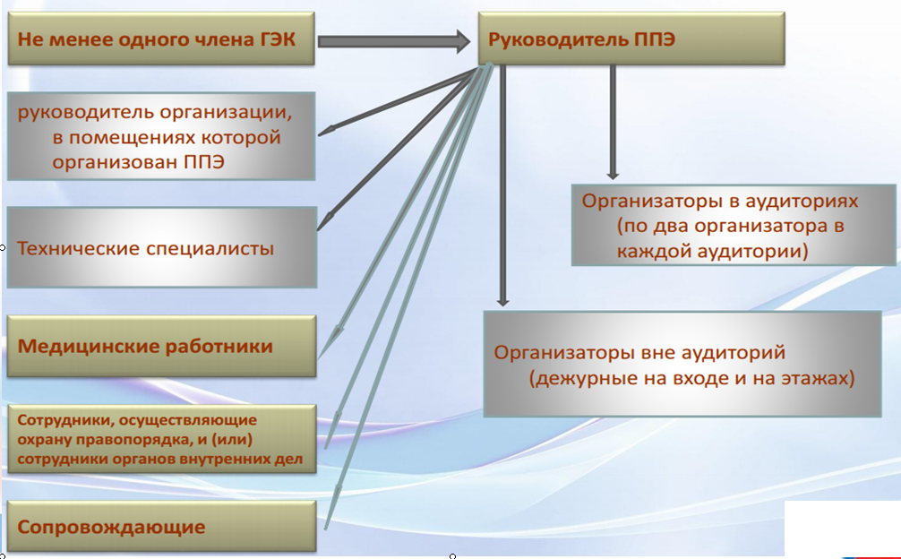
Присутствуют в ППЭ

Slide 19
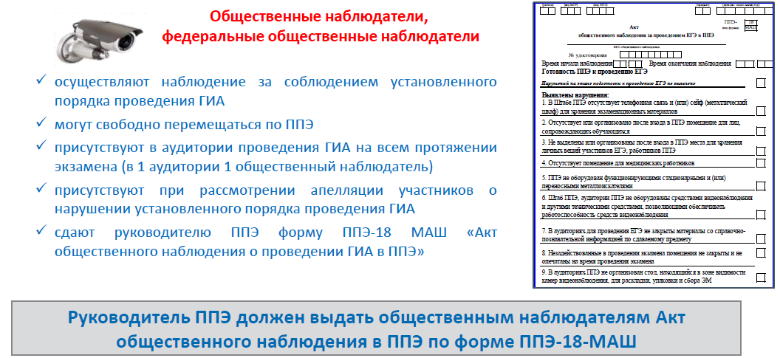
Общественное наблюдение за проведением ГИА в ППЭ

Slide 20

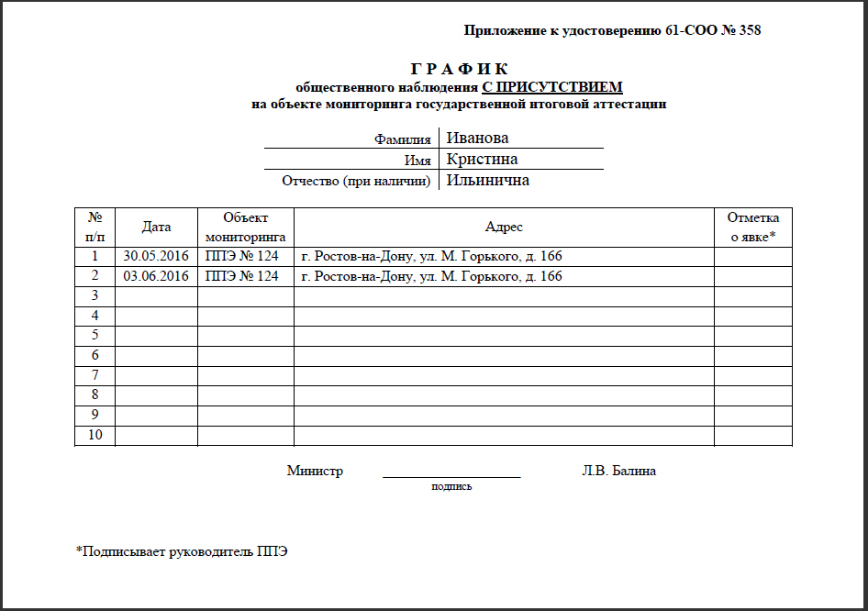
Формат А6
Форма удостоверения общественного наблюдателя в 2017 году
Формат А5

Slide 21
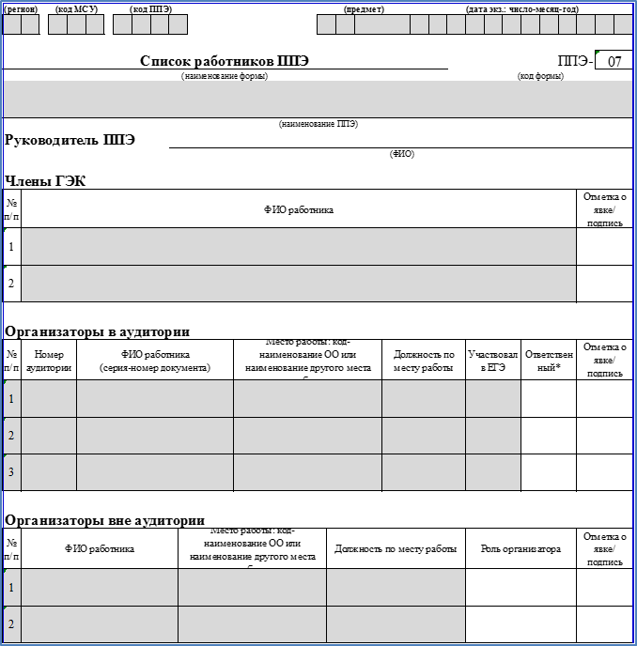
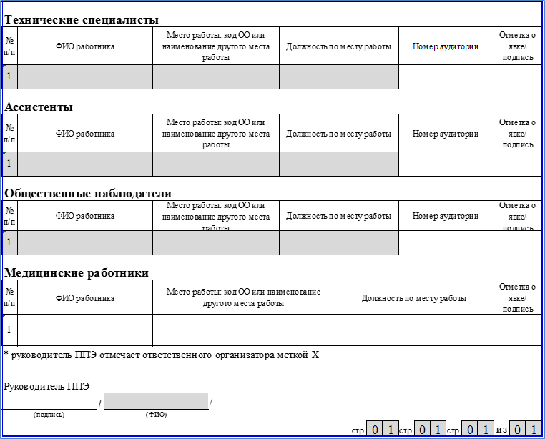


Регистрация работников ППЭ в день экзамена
Регистрация работников ППЭ в день экзамена
ППЭ-07
«Список работников ППЭ»

Slide 22
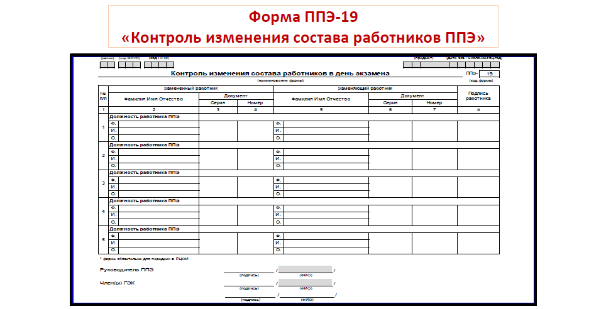
Регистрация работников ППЭ в день экзамена
Регистрация работников ППЭ в день экзамена

Slide 23
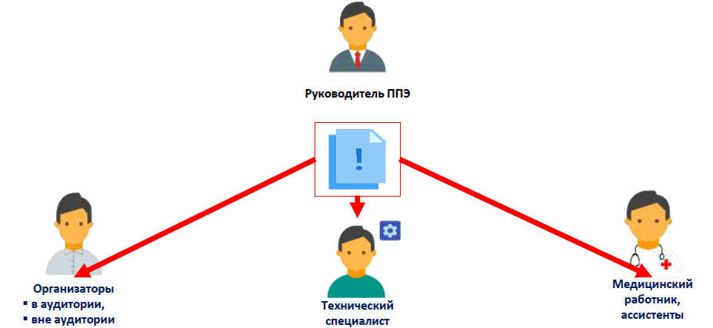
Инструктаж работников ППЭ

Slide 24
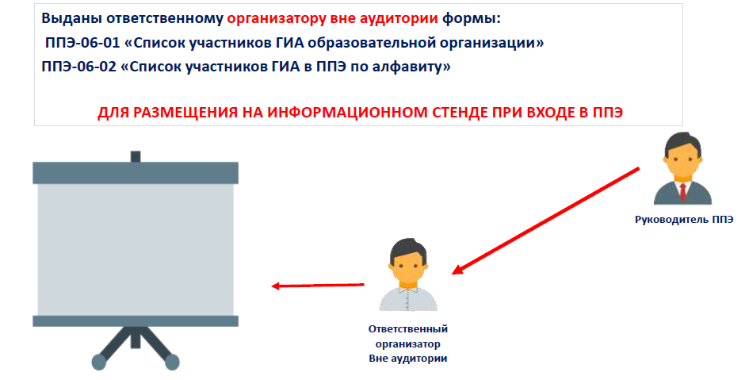
Инструктаж работников ППЭ

Slide 25
При проведении экзамена запрещается
Лицам, привлекаемым к проведению ГИА в день экзамена
оказывать содействие обучающимся, в том числе передавать им средства связи, электронно-вычислительную технику, фото, аудио и видеоаппаратуру, справочные материалы, письменные заметки и иные средства хранения и передачи информации
- иметь при себе средства связи;
- выносить из аудитории и ППЭ экзаменационные материалы
на бумажном или электронном носителях, фотографировать экзаменационные материалы
Notes:
25

Slide 26
Обязанности организаторов ППЭ
Notes:
26

Slide 27


Роли организаторов вне аудитории
Организаторы вне аудитории
Дежурные на входе в ППЭ
Дежурные на этаже
Notes:
27

Slide 28


Печать КИМ в аудиториях ППЭ
В процессе использования технологии печати КИМ в аудитории ППЭ следует учитывать следующее распределение функций между двумя организаторами в аудитории
Организатор 2
Организатор 1
выполняет инструктаж участников апробации и комплектование напечатанных КИМ с ИК
является оператором станции печати КИМ

Slide 29
На этапе подготовки к проведению ГИА
организаторы ППЭ обязаны:
Пройти обучение по:
- процедуре проведения экзамена;
- правилам заполнения бланков ответов участников экзамена;
- порядку оформления ведомостей, протоколов, актов и служебных документов в аудитории и ППЭ
Notes:
29

Slide 30


Явка в ППЭ
РУКОВОДИТЕЛЬ ППЭ, ПОМОЩНИКИ РУКОВОДИТЕЛЯ ППЭ
Не позднее 7.30
ЧЛЕНЫ ГЭК
Не позднее 7.30
ОРГАНИЗАТОРЫ В АУДИТОРИИ ППЭ
Не позднее 7.50
ОРГАНИЗАТОРЫ ВНЕ АУДИТОРИИ ППЭ
Не позднее 8.00
ОБЩЕСТВЕННЫЕ НАБЛЮДАТЕЛИ
Не позднее, чем за 1 час
УЧАСТНИКИ ЕГЭ
с 9.00

Slide 31


Подготовительные мероприятия в день экзамена
Руководитель ППЭ и член ГЭК прибывают в ППЭ не позднее 7.30
До организации входа участников в ППЭ руководитель ППЭ осуществляет:
Получение экзаменационных материалов (форма 14-ППЭ), проверка комплектности и целостности ЭМ, размещение их в сейфе ППЭ – не позднее 7.30;
Вскрытие пакета руководителя ППЭ, регистрация (по форме ППЭ-07), распределение, назначение ответственных организаторов (форма ППЭ-07) – 7.50;
Проведение краткого инструктажа организаторов и работников ППЭ, выдача ведомостей и протоколов организаторам – не ранее 8.15:
Организаторам в аудиториях
списки участников экзамена в аудиториях, протоколы (формы ППЭ-05-01, ППЭ-05-02, 12-02, 12-03, ППЭ-16);
таблички с номером аудитории, ножницы;
инструкцию, зачитываемую организатором в аудитории перед началом экзамена для участников;
Черновики, конверты для упаковки черновиков;
Ответственному организатору вне аудитории
ППЭ-06-01 – для размещения на информационном стенде при входе в ППЭ

Slide 32
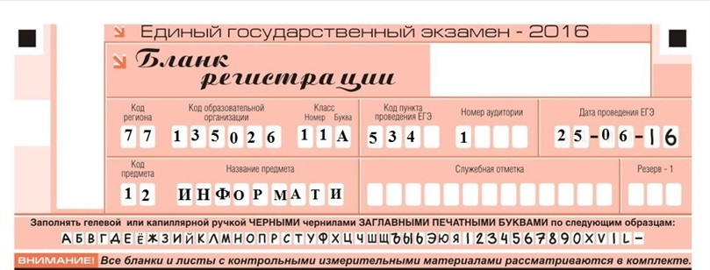
Подготовка аудиторий ППЭ организаторами
Организаторы в аудитории обязаны:
Не позднее 8.45 пройти в свою аудиторию, проверить ее готовность к экзамену и приступить к выполнению своих обязанностей;
Вывесить у входа в аудиторию 1 экз. списка участников в аудитории ППЭ (ППЭ-05-01).
Подготовить на доске необходимую информацию для заполнения бланков регистрации.
Раздать на рабочие места
участников черновики
(минимальное количество –
два листа) на каждого участника.

Slide 33
В день проведения экзамена организаторы должны:
- явиться в ППЭ не позднее 08.30
- оставить личные вещи в специальной аудитории
- зарегистрироваться (при себе иметь паспорт) – подпись в форме ППЭ-07
- получить информацию: о распределении в аудитории, о назначении ответственных организаторов в аудитории и о распределении организаторов вне аудитории по местам дежурства
- пройти краткий инструктаж
- получить бейджи с соответствующей информацией
Notes:
33

Slide 34
Ответственный организатор в аудитории должен
Не позднее 09.00 в штабе ППЭ получить:
- форму ППЭ-05-01 «Список участников ГИА в аудитории»;
- форму ППЭ-05-02 «Протокол проведения ГИА в аудитории ППЭ»;
- форму ППЭ-12-02 «Ведомость коррекции персональных данных участников ГИА в аудитории»;
- форму ППЭ-16 « Расшифровка кодов образовательных организаций»
- бумагу для черновиков;
- инструкцию для организаторов в аудиторию;
- сценарий проведения инструктажа для участников экзамена;
- сопроводительный бланк к экз.матер. (Форма ППЭ-9 11-01);
- конверт для упаковки использованных черновиков;
- памятку со сроками ознакомления обучающихся с результатами экзамена
Notes:
34

Slide 35
Организатор вне аудитории должен
Не позднее 09.00 получить у руководителя ППЭ:
дежурный на входе:
- форму ППЭ-06-01 «Список участников ГИА образовательной организации» - по 3 экземпляра;
- форму ППЭ-20 «Акт об идентификации личности участника ГИА»
Notes:
35

Slide 36
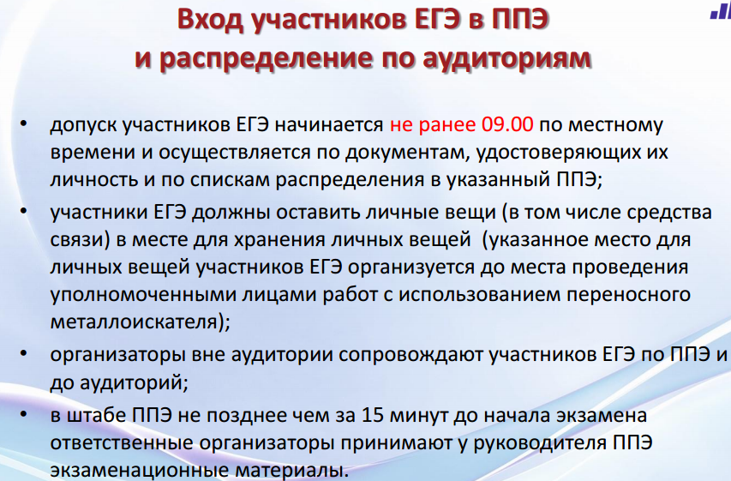
Если участник ЕГЭ опоздал на экзамен (но не более, чем на два часа от начала проведения экзамена (10:00)), он допускается к сдаче ЕГЭ в установленном порядке, при этом время окончания экзамена не продлевается, о чем сообщается участнику ЕГЭ.

Slide 37
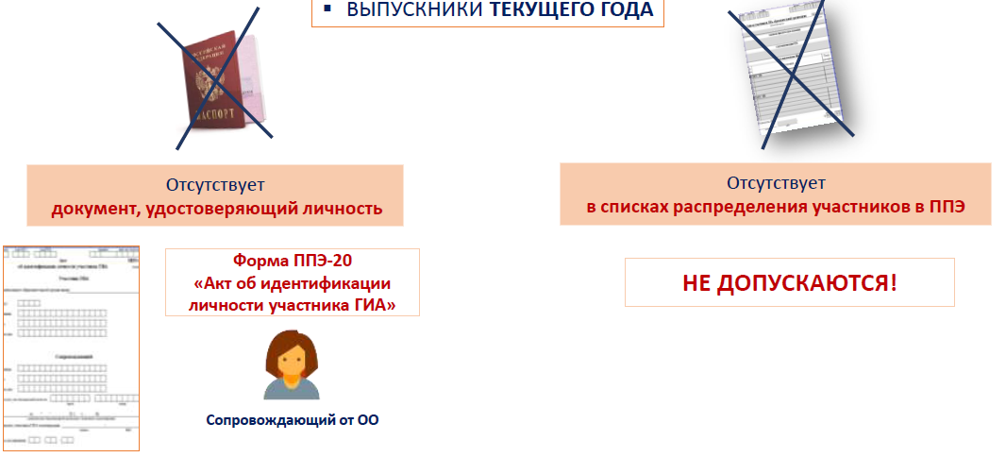
Идентификация личности участников

Slide 38
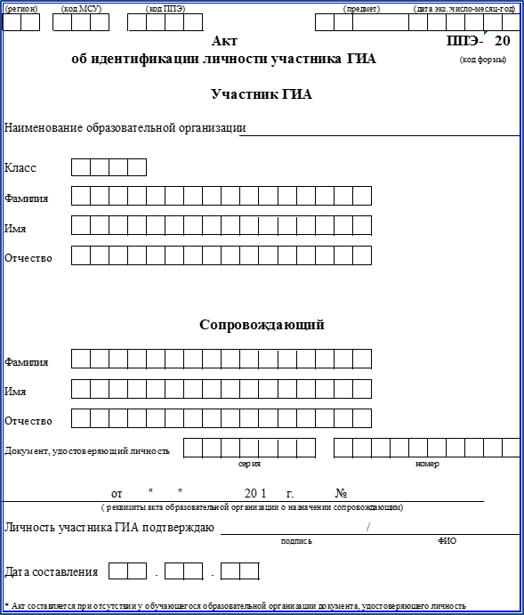
Формы ППЭ вне аудитории
форма ППЭ-20
«Акт об идентификации личности участника ГИА»
В случае отсутствия у обучающегося документа, удостоверяющего личность, форма ППЭ-20 заполняется сопровождающим от ОО в присутствии члена ГЭК при входе в ППЭ
Обязательно наличие паспорта у сопровождающего

Slide 39
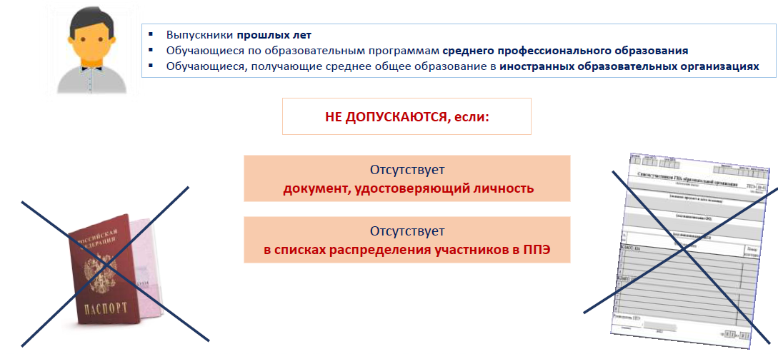
Идентификация личности участников

Slide 40

Организатор в аудитории должен:
вывесить у входа в аудиторию «Список участников ГИА в аудитории ППЭ» (Форма ППЭ-05-01);
Организатор вне аудитории - дежурный на этаже должен:
- помогать участникам экзамена и лицам, имеющим право присутствовать в ППЭ в день экзамена, ориентироваться в помещениях ППЭ, указывать местонахождение нужной аудитории;
- осуществлять контроль за перемещением по ППЭ лиц, имеющих право присутствовать в ППЭ в день проведения экзамена;
Notes:
40

Slide 41

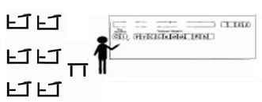
Организатор в аудитории должен:
разложить на рабочие места участников черновики
подготовить на доске необходимую информацию для
заполнения регистрационных полей бланков

Slide 42

Организаторы в аудитории организуют запуск обучающихся в аудиторию:
проверить наличие обучающегося в форме ППЭ 05-01 «Список участников ГИА в аудитории ППЭ»;
провести идентификацию обучающегося по документу, удостоверяющему личность;
сообщить участнику ГИА номер его места в аудитории;
проконтролировать, чтобы у обучающегося не было с собой запрещенных средств
Notes:
42

Slide 43
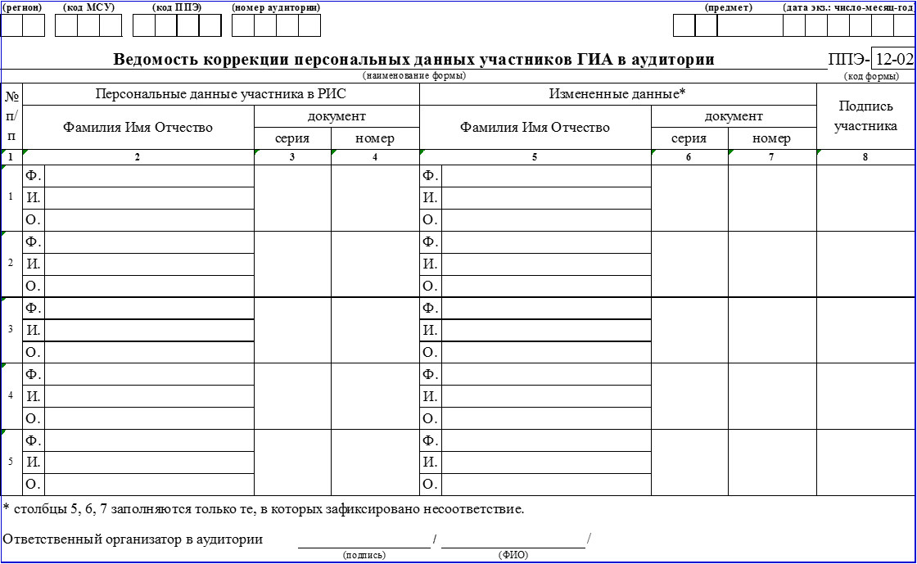

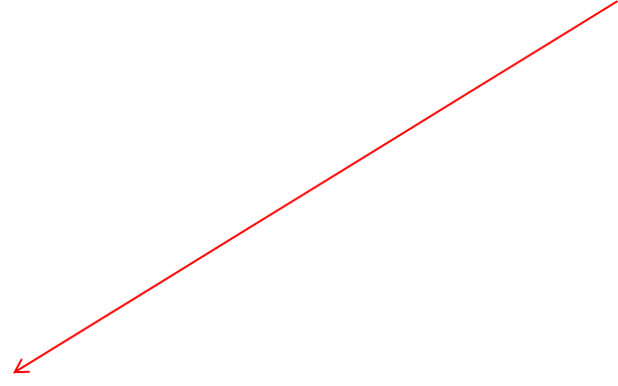

форма ППЭ-12-02 «Ведомость коррекции персональных данных участников ГИА в аудитории»
Формы ППЭ в аудитории
В графу «Измененные данные» вносятся только те сведения, которые не соответствуют РИС

Slide 44
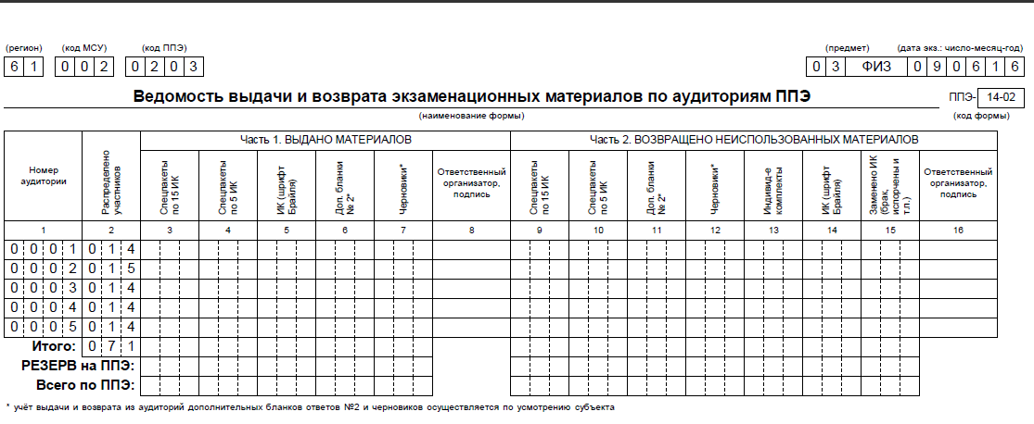
Получение экзаменационных материалов
Не позднее чем за 15 минут до начала экзамена
Форма ППЭ-14-02
«Ведомость выдачи и возврата экзаменационных материалов по аудиториям ППЭ»

Slide 45
Ответственный организатор в аудитории должен:
Не ранее 09.50
начать первую часть инструктажа
Не ранее 10.00 начать вторую часть инструктажа,
которая начинается с вскрытия доставочного спецпакета с индивидуальными комплектами экзаменационных материалов
Notes:
45

Slide 46
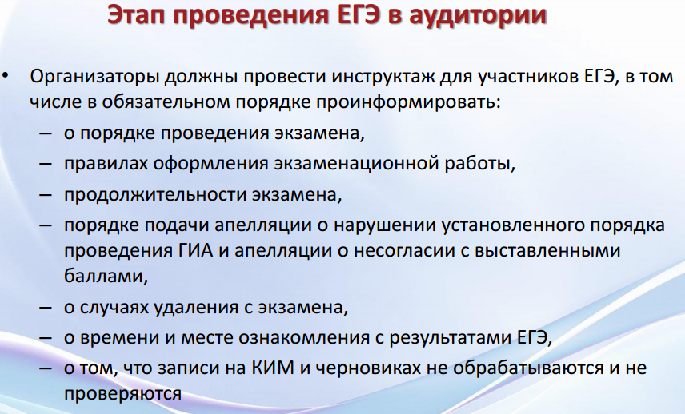

Slide 47
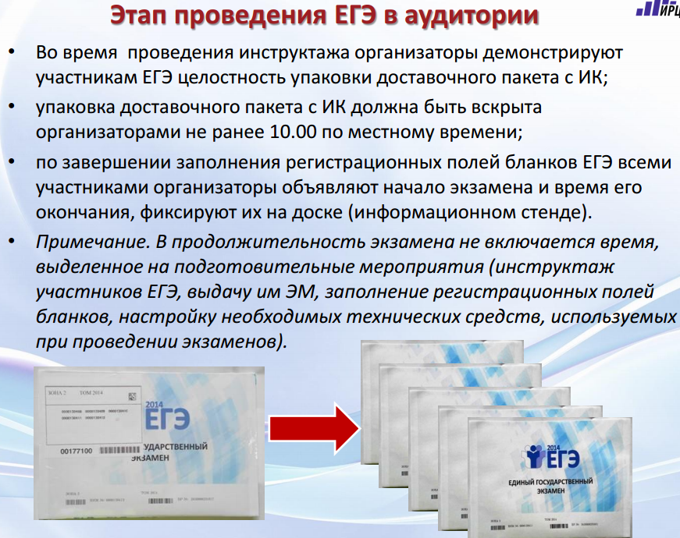

Slide 48
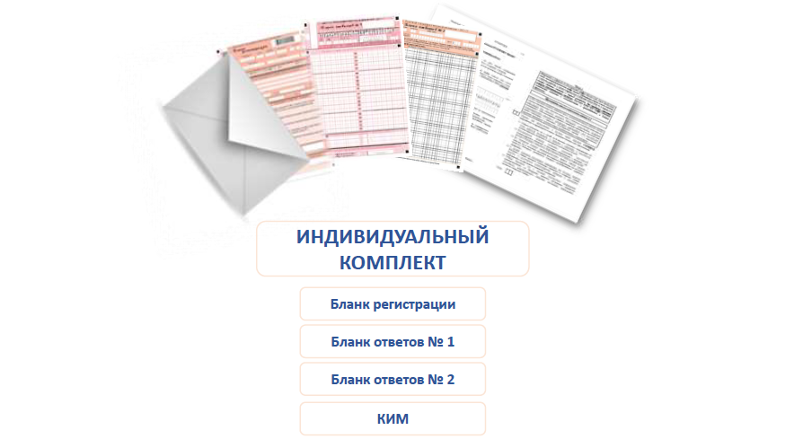

Slide 49
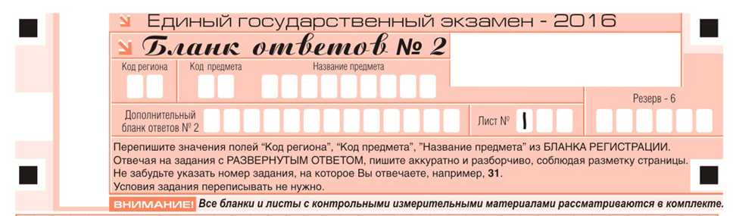

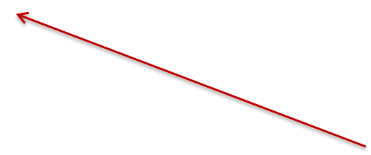
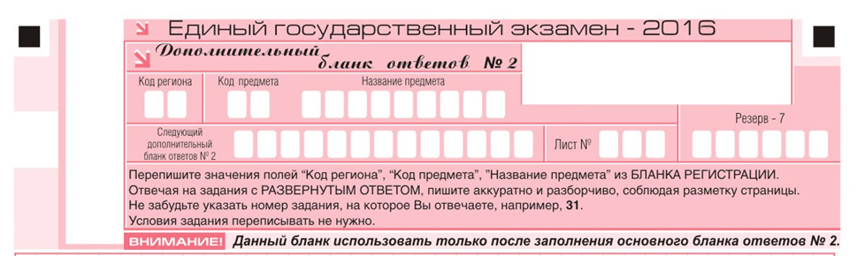




Заполнение дополнительного бланка ответов №2
Ответственность за заполнение полей регистрации несет организатор в аудитории
Невыполнение инструкции по заполнению бланков ведет к потере дополнительного бланка.
ВВОДИТСЯ
ЦИФРОВОЕ ЗНАЧЕНИЕ
ШТРИХ-КОДА
ДОПОЛНИТЕЛЬНОГО БЛАНКА №2
В поле «Лист №»
организатор в аудитории при выдаче дополнительного бланка ответов № 2 вносит порядковый номер листа работы участника ЕГЭ

Slide 50
Выдача дополнительных бланков ответов №2
убедиться, чтобы обе стороны основного бланка ответов № 2 были полностью заполнены, в противном случае ответы, внесенные на дополнительный бланк ответов № 2, оцениваться не будут;
зафиксировать количество выданных дополнительных бланков ответов № 2 в форме ППЭ-05-02 «Протокол проведения ЕГЭ в аудитории»;
прописать номера выданных дополнительных бланков в форме ППЭ-12-03 «Ведомость использования дополнительных бланков ответов № 2»;
вписать номер выдаваемого дополнительного бланка ответов № 2 в основной бланк участника ЕГЭ

Slide 51
Возможные ситуации в аудитории во время экзамена. Оформление в ППЭ данных фактов.
УДАЛЕНИЕ В СЛУЧАЕ НАРУШЕНИЯ ПОРЯДКА ПРОВЕДЕНИЯ ЕГЭ.
Действия организатора:
Отметка в форме ППЭ-05-02 «Протокол проведения ЕГЭ в аудитории»;
Отметка в бланке регистрации и подпись организатора в присутствии члена ГЭК;
Подпись участника в форме ППЭ-05-02 «Протокол проведения ЕГЭ в аудитории»;
Акт ППЭ-21 (оформление в штабе ППЭ, организатор ставит подпись в акте).
ДОСРОЧНОЕ ЗАВЕРШЕНИЕ ЭКЗАМЕНА ПО УВАЖИТЕЛЬНОЙ ПРИЧИНЕ.
Действия организатора:
Отметка в форме ППЭ-05-02 «Протокол проведения ЕГЭ в аудитории»;
Отметка в бланке регистрации и подпись организатора в присутствии члена ГЭК;
Подпись участника в форме ППЭ-05-02 «Протокол проведения ЕГЭ в аудитории»;
Акт ППЭ-22 (оформление в медицинском кабинете, организатор ставит подпись в акте).
АПЕЛЛЯЦИЯ О НАРУШЕНИИ УСТАНОВЛЕННОГО ПОРЯДКА ПРОВЕДЕНИЯ ГИА-11.
Действия организатора:
Подается до выхода из ППЭ (пригласить члена ГЭК);
ППЭ-02, ППЭ-03 (оформляются членом ГЭК в штабе ППЭ, организатор может привлекаться к рассмотрению факта, изложенного участником ГИА в апелляции).

Slide 52
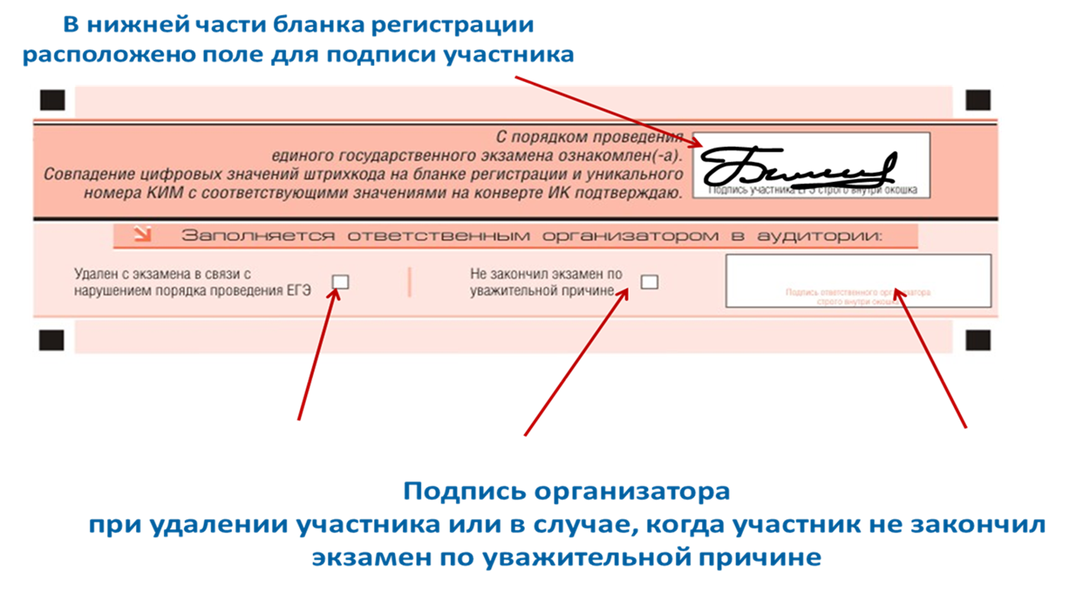
Заполнение регистрационных частей бланков ответов

Slide 53
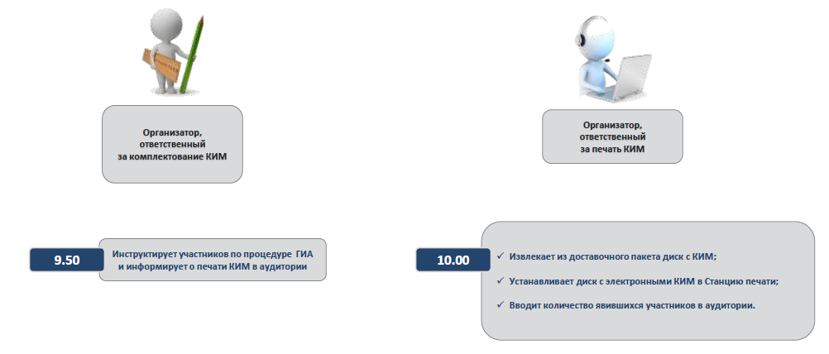
Применение технологии печати КИМ в аудитории ППЭ

Slide 54
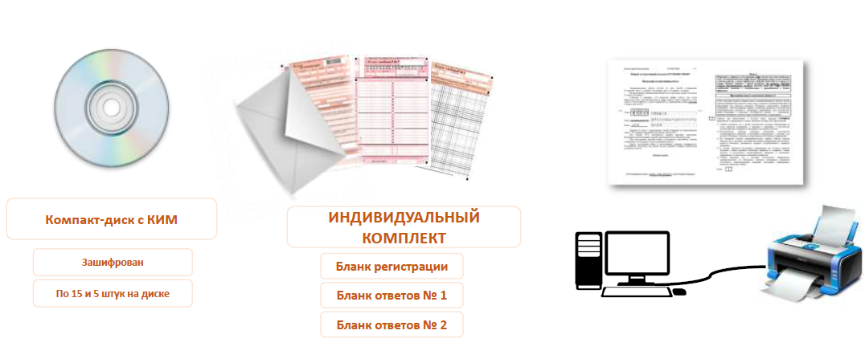
Применение технологии печати КИМ в аудитории ППЭ

Slide 55
Проверка правильности заполнения регистрационных полей
При обнаружении ошибок в заполнении регистрационных полей
В ту же ячейку, в которую внесены некорректные данные, необходимо внести новые данные более «жирными» линиями

Slide 56
Во время проведения экзамена
организатор в аудитории ППЭ должен:
• сверить данные документа обучающегося в бланке ответов №1 со сведениями в форме ППЭ-05-02 «Протокол проведения ГИА в аудитории» (формируется в РЦОИ) , в случае расхождения – заполнить форму ППЭ-12-02 «Ведомость коррекции персональных данных обучающихся»
• следить за порядком в аудитории;
• в случае выхода обучающегося из аудитории – организовать сопровождение участника ГИА;
Notes:
56

Slide 57
Во время проведения экзамена
организатор в аудитории ППЭ должен:
• следить за состоянием участников ГИА;
• выдавать по просьбе участника ГИА дополнительные бланки ответов №2;
• при нарушении обучающимся установленного порядка проведения экзамена – провести процедуру удаления обучающегося из ППЭ;
• при ухудшении состояния здоровья обучающегося – провести процедуру досрочного завершения экзамена по объективным причинам
Notes:
57

Slide 58

Устная часть ЕГЭ по иностранным языкам

Slide 59
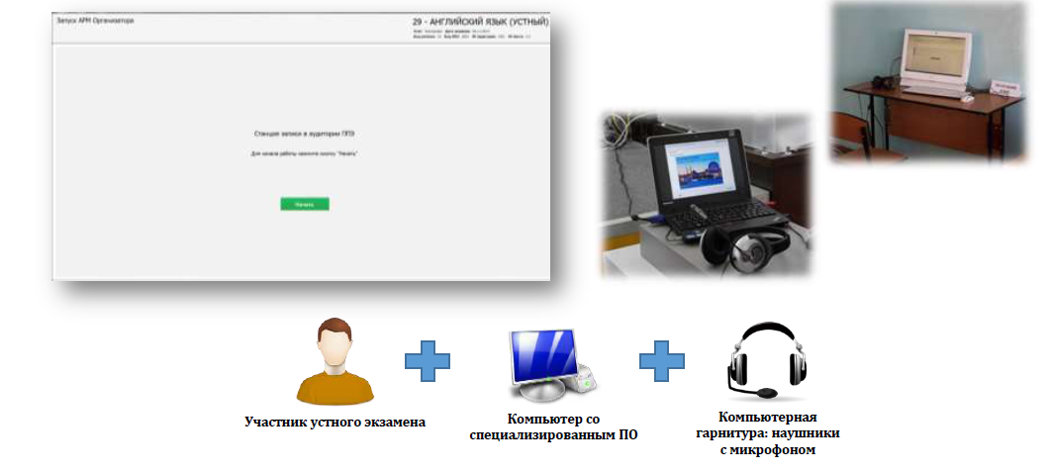
Устная часть ЕГЭ по иностранным языкам

Slide 60
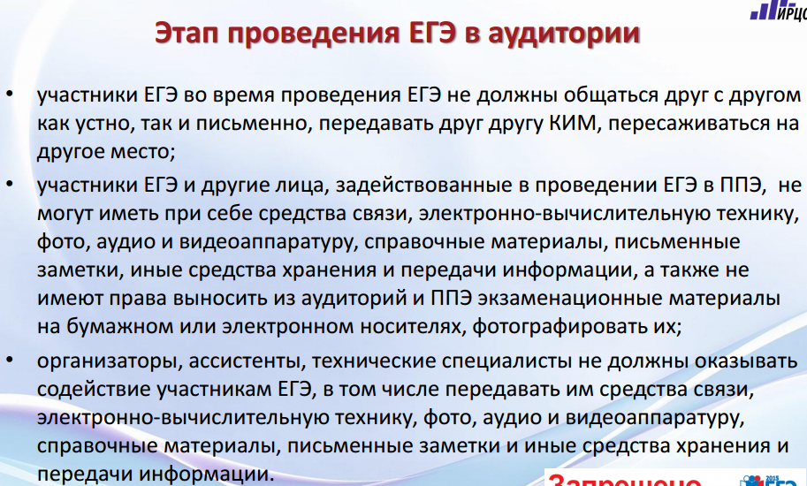

Slide 61
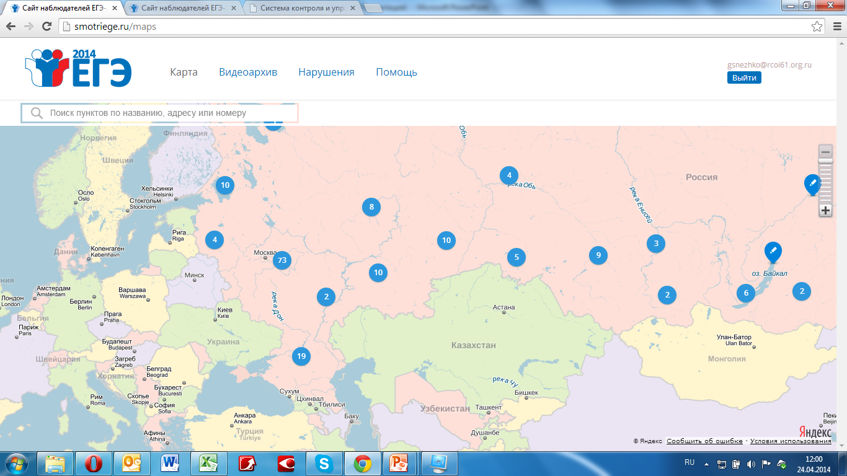
WWW.SMOTRIEGE.RU
КАРТА

Slide 62
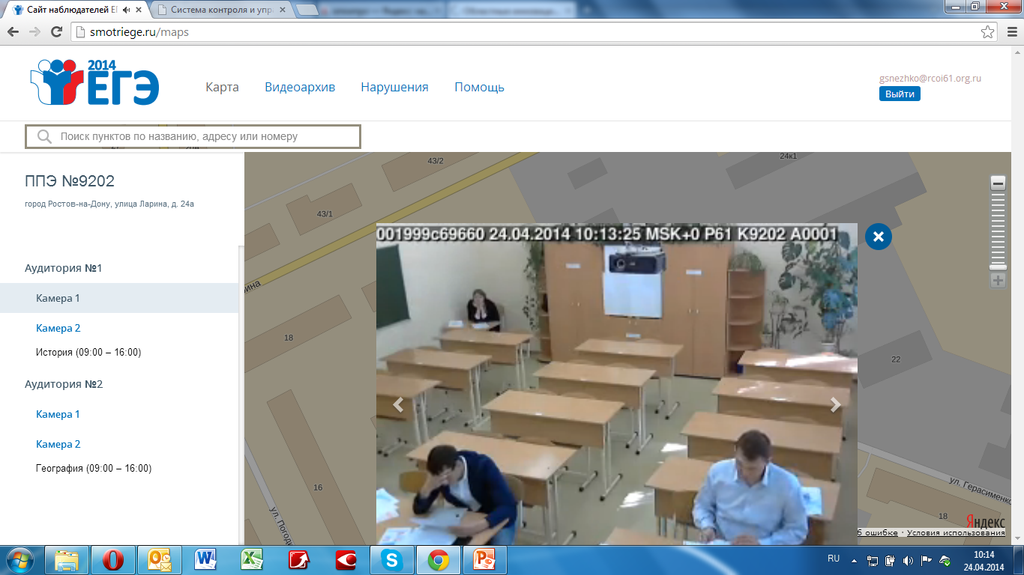
WWW.SMOTRIEGE.RU
КАРТА

Slide 63
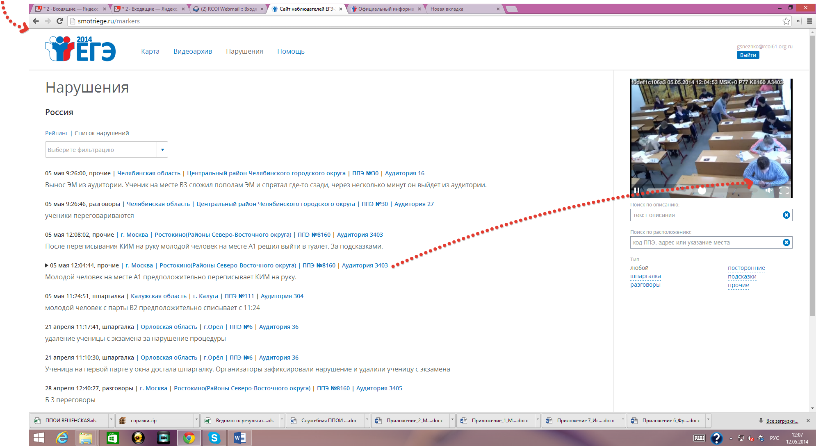
НАРУШЕНИЯ
WWW.SMOTRIEGE.RU

Slide 64
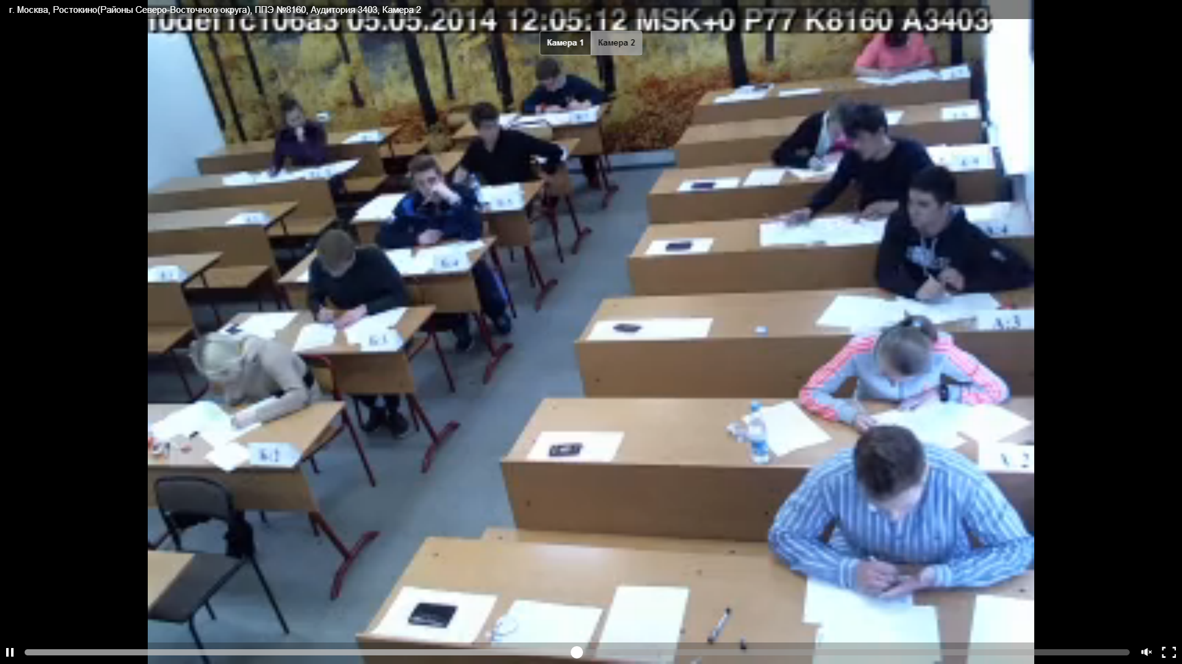
НАРУШЕНИЯ
WWW.SMOTRIEGE.RU

Slide 65
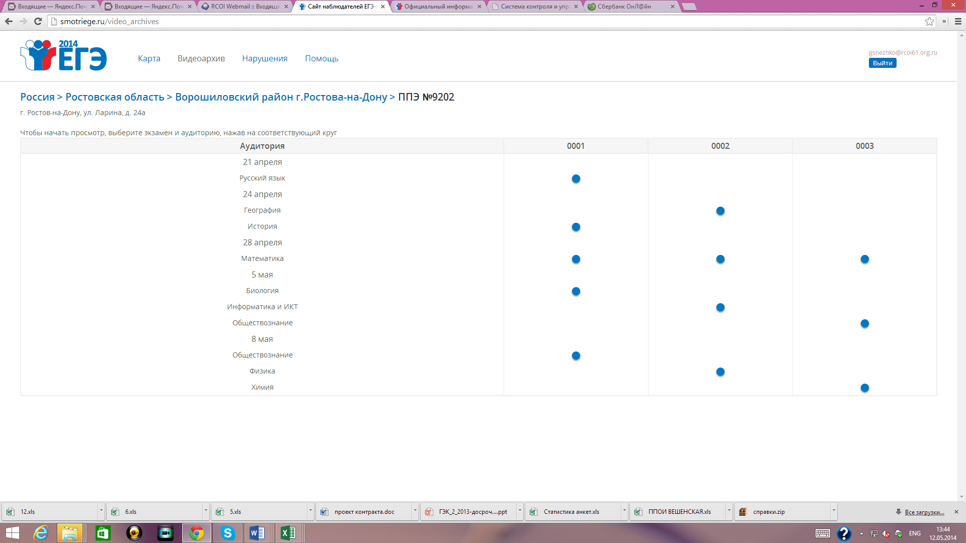
ВИДЕОАРХИВ
WWW.SMOTRIEGE.RU

Slide 66
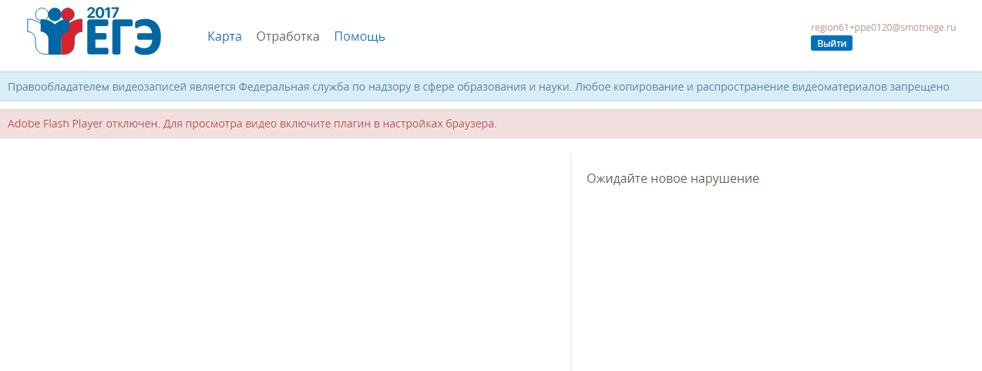
WWW.SMOTRIEGE.RU

Slide 67
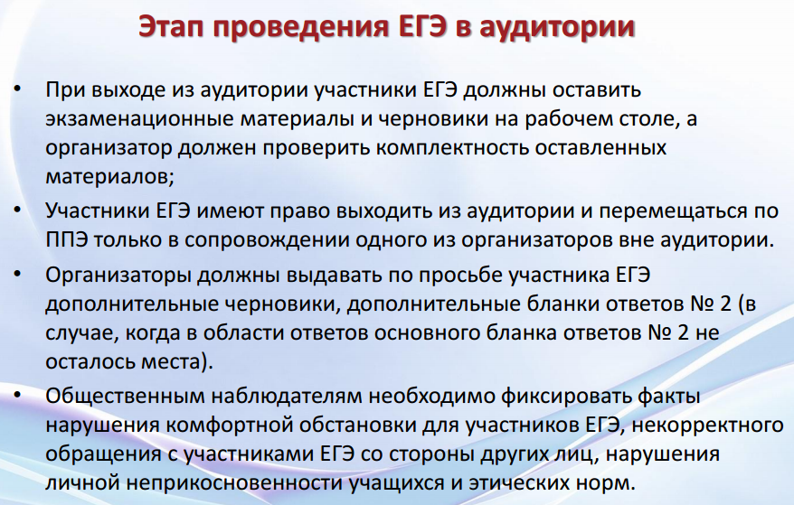

Slide 68
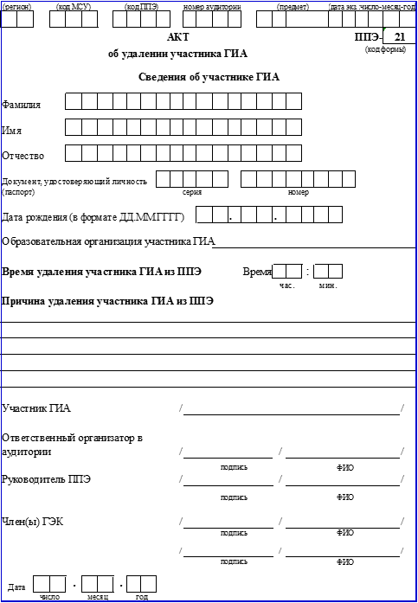
Удаление участника ГИА
Акт составляется в 2-х экземплярах членом ГЭК совместно с ответственным организатором в аудитории и руководителем ППЭ в штабе ППЭ в зоне видимости камеры видеонаблюдения на любом этапе проведения экзамена
форма ППЭ-21
«Акт об удалении участника ГИА»
Член ГЭК осуществляет контроль наличия соответствующих отметок в бланках регистрации таких участников ЕГЭ

Slide 69
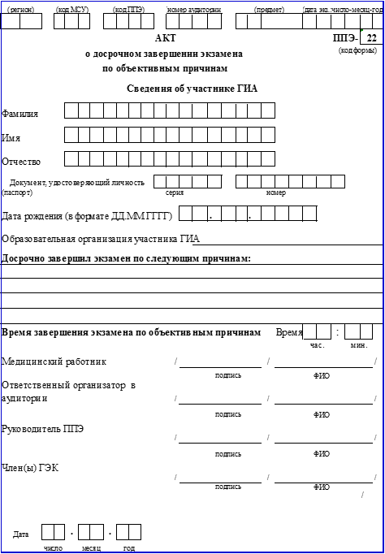
Акт составляется в 2-х экземплярах членом ГЭК совместно с ответственным организатором в аудитории и руководителем ППЭ
в штабе ППЭ в зоне видимости камеры видеонаблюдения
на любом этапе проведения экзамена
форма ППЭ-22
«Акт о досрочном завершении экзамена по объективным причинам»
Член ГЭК осуществляет контроль наличия соответствующих отметок в бланках регистрации таких участников ЕГЭ

Slide 70
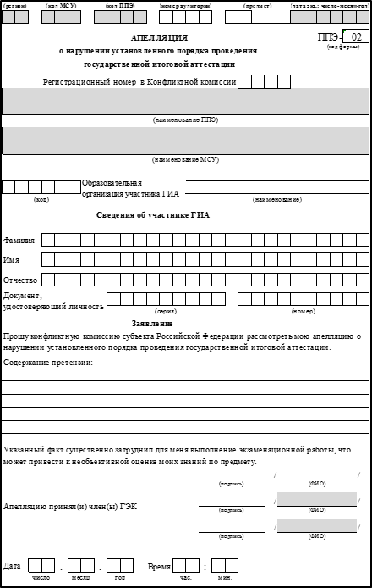
форма ППЭ-02
«Апелляция о нарушении установленного порядка проведения ГИА»
Апелляция принимается от участника экзамена (не выходя из ППЭ) членом ГЭК в
2-х экземплярах в штабе ППЭ в зоне видимости камеры видеонаблюдения

Slide 71
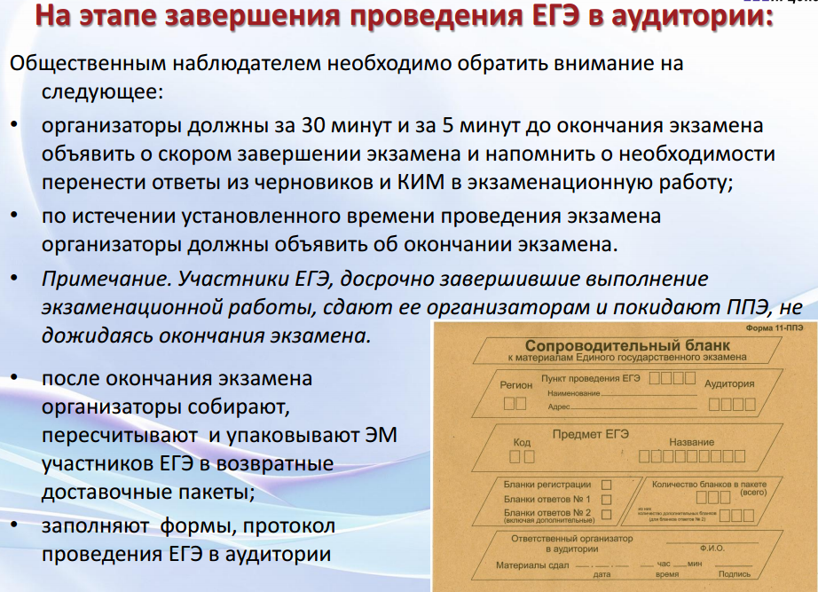
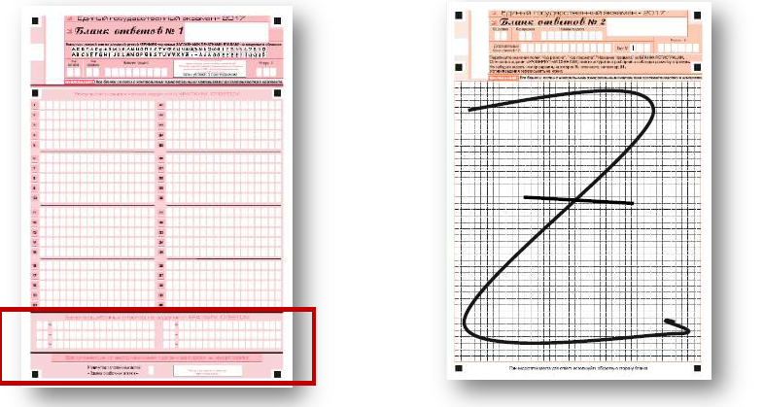

Slide 72
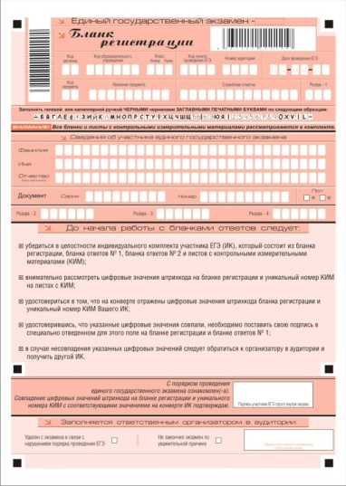
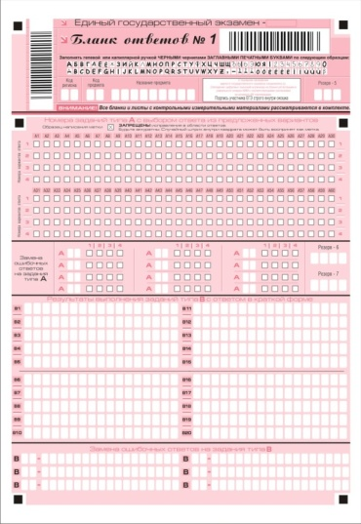
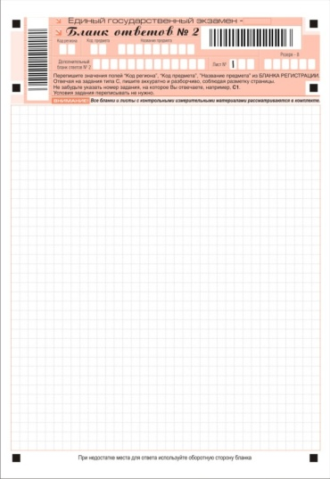


СБОР МАТЕРИАЛОВ: БЛАНКИ ОТВЕТОВ
ДБО №2 – ЗА ОСНОВНЫМ БЛАНКОМ ОТВЕТОВ №2 КОНКРЕТНОГО УЧАСТНИКА
БЛАНКИ ЕГЭ в аудитории
РАСКЛАДЫВАЮТСЯ ПО ТИПАМ БЛАНКОВ И УПАКОВЫВАЮТСЯ В ОДИН ВОЗВРАТНЫЙ ДОСТАВОЧНЫЙ ПАКЕТ!
72
Notes:
72

Slide 73

При упаковке экзаменационных материалов
ЗАПРЕЩАЕТСЯ:
Менять
ориентацию
бланков
в пакете
(верх-низ,
лицевая-
оборотная
сторона)
Скреплять
бланки
(скрепками,
степлерами
и т.п.)
Вкладывать
вместе
с бланками
какие-либо
другие
материалы
Использовать
какие-либо
иные пакеты
вместо
выданных
возвратных
спецпакетов
Notes:
73

Slide 74


СБОР МАТЕРИАЛОВ: БЛАНКИ ОТВЕТОВ
УПАКОВЫВАТЬ БЛАНКИ ОТВЕТОВ В ИНЫЕ КОНВЕРТЫ
КАТЕГОРИЧЕСКИ ЗАПРЕЩЕНО!
ОБЩЕЕ КОЛИЧЕСТВО БЛАНКОВ
ИЗ НИХ ДБО №2
ПРОСТАВИТЬ ОТМЕТКИ ВСЕХ ТИПОВ БЛАНКОВ, УКАЗАТЬ КОЛИЧЕСТВО
Notes:
74

Slide 75

Завершение экзамена в аудитории

Slide 76


Сдача материалов в штабе ППЭ

Slide 77

На этапе завершения экзамена организаторы вне аудитории должны:
сдать руководителю ППЭ:
- форму ППЭ-06-01 «Список участников ГИА образовательной организации;
- форму ППЭ-20 «Акт об идентификации личности участника ГИА-9»
контролировать незамедлительный
выход участников из ППЭ
Notes:
77

Slide 78
На этапе завершения экзамена организаторы
Организаторы могут покинуть ППЭ только по разрешению руководителя ППЭ
Notes:
78

Slide 79

Сканирование ЭМ в штабе ППЭ

Slide 80

Завершение экзамена в штабе ППЭ

Slide 81

Завершение экзамена в штабе ППЭ

Slide 82








Мобильное приложение «ЕГЭ в РО»
для Android и iOS
Notes:
Официальное мобильное приложение «ЕГЭ в РО» позволяет узнавать и делиться последними новостями о проведении ЕГЭ, ознакомиться с календарем экзаменов, с адресами и контактами минобразования Ростовской области и РЦОИ, задать интересующие вопросы, поучаствовать в опросах и проверить свои результаты ЕГЭ.
Работа с приложением «ЕГЭ в РО» возможна только в он-лайн режиме. Приложение предназначено для работы на мобильных устройствах, диагональ экрана которых не менее 3,5”, работающих на операционной системе Android или iOS.
Данное приложение активно используется участниками ЕГЭ.

Slide 83


Методическая и техническая поддержка
Помимо традиционных горячих линий минобразования и РЦОИ
Каждую пятницу на базе РЦОИ проводятся целевые вебинары (Adobe Connect) по всем вопросам ГИА.
Тема анонсируется еженедельно
На сайте РЦОИ функционирует центр технической поддержки по всем вопросам ГИА и ВсОШ

Slide 84
Основные действия организаторов при печати КИМ в аудитории

Slide 85
Функции организатора в аудитории
В процессе использования технологии печати КИМ в аудитории ППЭ следует учитывать следующее распределение функций между двумя организаторами в аудитории
Организатор 2
Организатор 1
выполняет инструктаж участников ЕГЭ и комплектование напечатанных КИМ с ИК
является оператором станции печати КИМ

Slide 86
Функции организатора в аудитории
Не позднее 9.45 ответственный организатор в аудитории по местному времени получает от руководителя ППЭ в Штабе ППЭ:
доставочный (-ые) спецпакет (-ы) с ИК;
возвратные доставочные пакеты для упаковки бланков участников;
дополнительные бланки ответов № 2
по форме ППЭ-14-02 «Ведомость выдачи и возврата экзаменационных материалов по аудиториям ППЭ»

Slide 87


Подготовка к печати КИМ в аудитории ППЭ
С 9.30 в Штабе ППЭ член ГЭК совместно с техническим специалистом скачивают ключ доступа к КИМ.
После успешного скачивания ключа доступа к КИМ с федерального портала член ГЭК и технический специалист в каждой аудитории загружают и активируют ключ доступа к КИМ.
Загружает ключ доступа к КИМ в ПО
Печати КИМ в каждой аудитории
Запускает АРМ Организатора
Технический специалист
Подключает к станции печати токен и вводит пароль доступа (активирует ключ доступа к КИМ)
Член ГЭК
Организаторы в аудитории уже могут проводить первую часть инструктажа участников экзамена (с 9.50).

Slide 88


Инструктаж участников
Первая часть инструктажа с 9:50 (в т.ч. Информирование о процедуре печати КИМ в ППЭ)
Организатор 2
Вскрывает пакет и устанавливает диск с электронными ЭМ в станцию печати, выполняет процедуру расшифровки КИМ с 10:00
Организатор 1
Вводит количество участников в аудитории, нажимает кнопку «Печать КИМ»
Организатор 1

Slide 89
Печать КИМ в аудитории ППЭ
Организатор нажимает кнопку «Начать печать»
Организатор 1
Запуск печати КИМ: экземпляр №1
Организатор 1
Экспресс-проверка качества печати
Организатор 1
Подтверждение качества печати в ПО
Запуск печати КИМ: экземпляр №2
Организатор 1

Slide 90

Печать КИМ в аудитории ППЭ
Организатор 1
Для экспресс-проверки качества печати Организатор 1 открывает последний лист распечатанного экземпляра КИМ и проверяет:
отсутствие явного технического брака (картридж закачивается или «пачкает» лист)
комплектность листов распечатанного КИМ: на последнем листе в верхней части указан последний номер страницы (например 7/7)

Slide 91

Выдача КИМ и ИК участникам экзамена в аудитории ППЭ
Комплектование выполняется в процессе печати следующего КИМ
Организатор берёт напечатанный КИМ и складывает его с ИК в доставочном пакете, предварительно сверив номер КИМ, указанный на конверте индивидуального комплекта.
КИМ, скомплектованные с ИК выдаются участникам после того, как КИМ распечатаны для всех участников в аудитории
ВАЖНО!!! Если на диске закончились КИМ, доступные для печати:
необходимо обратиться к члену ГЭК за резервным доставочным пакетом
вставить в CD-привод новый диск с электронными КИМ и продолжить печать
Организатор 2
КИМ

Slide 92

Дополнительная печать КИМ
Дополнительная печать КИМ выполняется в случаях:
обнаружения участником брака или некомплектности выданного ему ИК (весь комплект - ИК и КИМ - подлежат полной замене),
порчи материалов ИК или КИМ участником
(весь комплект - ИК и КИМ - подлежат полной замене),
любого технического сбоя в процессе печати КИМ
(весь комплект - ИК и КИМ - подлежат полной замене);
опоздания участника экзамена
(печатается и комплектуется новый комплект КИМ и ИК).
Внимание! Экзаменационные материалы заменяются полностью, участнику выдается новый распечатанный КИМ, скомплектованный с новым индивидуальным комплектом.

Slide 93
Дополнительная печать КИМ
Приглашает в аудиторию члена ГЭК, объясняет причину дополнительной печати. Кнопка «Дополнительная печать» – кнопка «Напечатать»
Член ГЭК подключает к станции печати токен, нажимает кнопку «Обновить информацию о токене члена ГЭК», вводит пароль доступа к токену
Организатор указывает количество дополнительных КИМ, которое необходимо распечатать, демонстрирует введенное значение члену ГЭК, нажимает кнопку «Печать КИМ»
Член ГЭК может отключить свой персональный токен
Организатор 1

Slide 94

Сбой в работе станции печати КИМ. Экстренное завершение печати КИМ.
В процессе печати КИМ могут возникнуть ситуации, когда продолжение печати КИМ невозможно или требует прекращения, например:
ошибочно введено количество распечатываемых КИМ, превышающее количество участников экзамена;
количество КИМ на основном и резервном компакт-дисках меньше заданного для печати;
другие причины
В случае сбоя работы Станции печати КИМ организаторы вызывают технического специалиста для восстановления работоспособности оборудования и (или) системного ПО.
При появлении сообщения о невозможности расшифровать КИМ необходимо нажать кнопку «Отменить» и пригласить технического специалиста.

Slide 95

Завершение экзамена в аудитории ППЭ
Извлекает компакт-диск с КИМ из CD-привода
Организатор 1
Внимание!
Извлечение компакт-диска после начала печати КИМ до завершения времени выполнения экзаменационной работы запрещается, за исключением случаев использования резервного диска.
Собирает и упаковывает бланки регистрации и ответов в один возвратный доставочный пакет
Организатор 2
При комплектации бланков ответов №2 организатор должен следить, чтобы бланки ответов №2 одного участника лежали строго друг за другом: сверху основной бланк ответов №2 и за ним все дополнительные бланки ответов №2 данного участника

Slide 96
Завершение экзамена в аудитории ППЭ
Действия, приведенные ниже, выполняются после того, как аудиторию покинут все участники экзамена
Кнопка «Экзамен завершен» в ПО
Технический специалист
Выгружает электронный журнал работы
станции печати
Технический специалист
Кнопка «Печать протокола» (указывается результат печати и использования КИМ в аудитории, вводится для всех пунктов в открывшемся окне соответствующее количество экземпляров КИМ), кнопка «Продолжить»
Организатор 1
Проверка правильности сведений, указанных в протоколе, при необходимости повторная печать протокола
Организатор 1
Подпись протокола
Организатор 1, 2, технический специалист

Slide 97

ППЭ-23 «Протокол печати КИМ в аудитории»
После завершения экзамена в аудитории ППЭ производится заполнение, проверка правильности данных, указанных в протоколе, печать и подписания протокола ППЭ-23.
До передачи руководителю ППЭ протокол подписывают организаторы в аудитории проведения экзамена совместно с техническим специалистом.

Slide 98

Передача ЭМ руководителю ППЭ
После подписания протокола печати КИМ в аудитории
(форма ППЭ-23) ответственный организатор передает руководителю ППЭ в штабе ППЭ:
комплект распечатанных КИМ и использованный (-ые)
компакт-диск(-и) с электронными КИМ
ИК или распечатанные КИМ, имеющие брак и/или испорченные
неиспользованные ИК
бумажный протокол печати КИМ в аудитории
(форма ППЭ-23)
запечатанный возвратный доставочный пакет с бланками участников
запечатанный конверт с использованными черновиками
формы ППЭ, служебные записки и др.
Организаторы покидают ППЭ после передачи всех ЭМ руководителю ППЭ и с разрешения руководителя ППЭ

Slide 99
Основные действия организаторов при проведении устной части ЕГЭ по иностранным языкам

Slide 100




Особенности экзаменационных материалов
Доставочный пакет содержит ИК и компакт-диск
ИК содержит только бланк регистрации
На компакт-диск записаны электронные КИМ
Используются пакеты только по 5 ИК
На одной рабочей станции за один день могут сдать экзамен только 4 участника
Доставочный короб
Компакт-диск с электронными КИМ
Доставочный пакет
5 ИК с бланками регистрации
4

Slide 101




Примерная схема ППЭ
Аудитории подготовки
Аудитории проведения

Slide 102








Техническое обеспечение ППЭ
Флеш-носители
Принтер
Гарнитуры
Рабочие станции (без выхода в Интернет)
Рабочая станция с выходом в Интернет
USB-модем
Аудитории проведения
Штаб ППЭ
Инструкции для участника по работе с ПО
Материалы на период ожидания
Резервные станции
Резервные внешние CD приводы
Резервные гарнитуры
Аудитории подготовки
Резервное оборудование

Slide 103
Подготовка ППЭ к проведению экзамена
Подготовка ППЭ к проведению экзамена
за 2-5 рабочих дней до экзамена
Контроль технической готовности ППЭ
за 1 рабочий день до экзамена
Подготовка к экзамену
день экзамена
Технический специалист Руководитель ППЭ
Технический специалист Руководитель ППЭ
Член ГЭК
Технический специалист Руководитель ППЭ
Член ГЭК
Организаторы

Slide 104
Исполнитель: Организаторы в аудиториях подготовки
1
Инструктаж участников о процедуре проведения экзамена и заполнении бланков регистрации
3
Выдача участникам ИК
4
Заполнение бланка регистрации
5
2
Получение пакетов с ИК
Ожидание очереди сдачи экзамена
Организатор
Организатор
Организатор
Участник
Участник

Slide 105



Подготовка аудитории к экзамену
Оформить на доске образец для заполнения регистрационных полей бланка регистрации участника ЕГЭ
Получить от технического специалиста и разложить на места проведения экзамена краткую инструкцию по использованию станции записи устных ответов
Получить от руководителя ППЭ и разложить на места проведения экзамена материалы, которые могут использовать участники ЕГЭ в период ожидания своей очереди

Slide 106

Инструктаж участников ЕГЭ и заполнение бланков
При входе участников ЕГЭ в аудитории проверяются их персональные данные согласно форме ППЭ-05-02-У (в форме отмечается факт явки участников ЕГЭ), участники ЕГЭ рассаживаются на места в аудитории в соответствии с этой же форме.
Не ранее 10.00 получить из аудиторий проведения ИК участников ЕГЭ.
Провести инструктаж участников ЕГЭ по процедуре проведения устного экзамена и заполнению бланков регистрации, объяснить их права и обязанности.
Не ранее 10:00 раздать в произвольном порядке участникам ЕГЭ ИК (конверты с индивидуальными бланками регистрации).
Провести контроль заполнения бланков регистрации участниками ЕГЭ.

Slide 107



Переход участников ЕГЭ в аудитории проведения
Заполнить в форме ППЭ-05-02-У время начала экзамена в аудитории и время вскрытия доставочных пакетов с ИК
Сообщить организатору вне аудитории об окончании заполнения бланков регистрации участниками ЕГЭ
При вызове группы участников ЕГЭ каждой очереди для перехода в аудиторию проведения экзаменов в форме ППЭ-05-02-У необходимо сделать отметку «Бланк регистрации получен» и получить подпись участника ЕГЭ, покидающего аудиторию подготовки
Проконтролировать наличие бланка регистрации, конверта от ИК и ручки
у участников ЕГЭ, покидающих аудиторию

Slide 108
Ответственный исполнитель: Организаторы в аудиториях проведения
Организаторы в аудитории проведения
Получение доставочных пакетов с ЭМ
Извлечение компакт-диска из доставочного пакета
Передача пакетов с ИК в аудитории подготовки
Установка компакт-дисков в рабочие станции участников экзамена
Запуск процесса расшифровки КИМ

Slide 109





Подготовка аудитории к экзамену
Указать на доске номер аудитории.
За час до проведения экзамена получить от технического специалиста код активации экзамена, который будет использоваться для инициализации сдачи экзамена в ПО рабочего места участника ЕГЭ.
На всех рабочих местах участников ЕГЭ (станциях записи) проверить корректность сведений об экзамене: регион, код ППЭ, номер аудитории и экзамен (предмет и дата), данные должны совпадать с указанными в форме ППЭ-05-03-У
Получить от технического специалиста краткую инструкцию участника ЕГЭ по использованию станции записи ответов и ознакомиться с инструкцией.
Получить от руководителя ППЭ доставочные пакеты с ИК и компакт-дисками, на которых записаны электронные КИМ.
Присутствовать при загрузке на рабочие станции записи ключа доступа к КИМ (выполняется техническим специалистом) и активации ключа доступа к КИМ (выполняется членом ГЭК).
Не ранее 10.00 вскрыть полученные доставочные пакеты с ЭМ и извлечь из них компакт-диски с электронными КИМ, по возможности при отделении компакт диска от упаковки с ИК необходимо сохранить целостность последней.
После 10.00 передать комплекты по 5 ИК организаторам в аудиториях подготовки, количество комплектов и аудитории определяются согласно данным рассадки из ведомости ППЭ-05-03-У из расчёта один комплект по 5 ИК на неполные 5 участников ЕГЭ, распределённых в аудиторию
Установить компакт-диски в оптический привод на каждом рабочем месте участника ЕГЭ

Slide 110

Проведение экзамена
При входе участников ЕГЭ в аудитории проверить их персональные данные согласно ведомости ППЭ-05-03-У
После входа в аудиторию группы участников ЕГЭ каждой очереди распределить участников ЕГЭ по рабочим местам в аудитории
Заполнить в форме ППЭ-05-03-У время начала экзамена в аудитории проведения и время вскрытия доставочных пакетов с экзаменационными материалами
Для каждой новой группы участников ЕГЭ провести краткий инструктаж по процедуре сдачи экзамена

Slide 111






Проведение экзамена
Сверить персональные данные участника ЕГЭ, указанные в регистрационном бланке, с предъявленным документом, удостоверяющим личность, и проверить правильность заполнения номера аудитории в бланке регистрации
Сверить номер бланка регистрации, введенный участником в ПО Станции записи, с указанным на бумажном бланке регистрации, а также номер КИМ на конверте ИК и в интерфейсе ПО станции записи. После чего инициировать процесс сдачи экзамена
Если участник сообщил о плохом качестве записи, в аудиторию необходимо пригласить технического специалиста для устранения возможных проблем с записью и/или воспроизведением путём изменения настроек аудиооборудования
Получить от участника ЕГЭ, сдавшего экзамен, бланк регистрации, в ведомости ППЭ-05-03-У сделать отметки «Ответ прослушан» и «Бланк регистрации сдан» и получить подпись участника ЕГЭ
Проводить контроль сдачи экзамена участниками ЕГЭ
Завершить в ПО рабочего места участника ЕГЭ сдачу экзамена участником
Сообщить организатору вне аудитории о завершении сдачи экзамена группой участников ЕГЭ на всех рабочих местах в аудитории .

Slide 112

Завершение экзамена
Отметить в форме ППЭ-05-02-У время окончания экзамена (окончанием экзамена считается момент, когда аудиторию покинул последний участник)
Собрать все неиспользованные ИК, а также ИК и бланки регистрации, имеющие полиграфические дефекты или испорченные участниками ЕГЭ
Передать собранные материалы руководителю ППЭ

Slide 113
Особые ситуации
В случае нехватки доставленных в аудиторию ИК (например, при обнаружении брака, порчи участником и т.п.) необходимо обратиться к руководителю ППЭ за резервным доставочным пакетом.
Если опоздавший участник пропустил свою очередь сдачи, то он сдаёт экзамен последним

Slide 114

Особые ситуации
Получение резервных доставочных пакетов
В случае нехватки в аудитории имеющихся доставочных пакетов (например, при обнаружении брака диска с КИМ) необходимо обратиться к Руководителю ППЭ за резервным доставочным пакетом. После извлечения диска с КИМ из доставочного пакета комплект ИК остаётся в аудитории проведения.

Slide 115

Особые ситуации
В случае возникновения у участника ЕГЭ претензий к качеству записи ответов (участник может прослушать свои ответы на Станции записи после завершения экзамена) необходимо пригласить в аудиторию технического специалиста для устранения возможных проблем, связанных с воспроизведением записи.
Если проблемы воспроизведения устранить не удалось и участник настаивает на неудовлетворительном качестве записи, в аудиторию необходимо пригласить члена ГЭК для разрешения ситуации, в этом случае возможно оформление апелляции о нарушении установленного порядка проведения ГИА. До разрешения данной ситуации следующая группа участников ЕГЭ в аудиторию не приглашается.

Slide 116

Особые ситуации
Нештатное завершение экзамена.
В случае если станция записи находится на этапе ввода номера бланка регистрации, а все участники ЕГЭ, распределенные в данную аудиторию проведения, уже завершили экзамен, то можно выполнить нештатное завершение экзамена. Для этого организатору в аудитории проведения следует пригласить члена ГЭК.

Slide 117
Обязанности работников ППЭ
Период времени
Член ГЭК
Руководитель ППЭ
Организатор в аудитории подготовки
Организатор в аудитории проведения
8.00 – 9.00
Оформить на доске образец для заполнения регистрационных полей бланка регистрации
Получить и разложить на места краткую инструкцию по использованию станции записи
Получить и разложить на места материалы, которые могут использовать участниками ЕГЭ в период ожидания своей очереди
Указать на доске номер аудитории
Получить код активации экзамена рабочего места участника ЕГЭ, присутствовать при запуске ПО Станции записи
9.00

Slide 118
Обязанности работников ППЭ
Период времени
Член ГЭК
Руководитель ППЭ
Организатор в аудитории подготовки
Организатор в аудитории проведения
с 9.00
При входе участников ЕГЭ проверить их персональные данные и распределить по местам согласно форме ППЭ-05-02-У
до 9.30
На всех рабочих местах участников ЕГЭ проверить корректность сведений об экзамене: регион, код ППЭ, номер аудитории и экзамен (предмет и дата)
Получить краткую инструкцию участника ЕГЭ по использованию станции записи ответов

Slide 119



Обязанности работников ППЭ
Период времени
Член ГЭК
9.30
При содействии технического специалиста с использованием своего токена скачать ключ доступа к КИМ на станции авторизации в штабе ППЭ
Выдать организаторам в аудиториях проведения доставочные пакеты с ИК; формы ППЭ; секъюрпаки и ВДП для упаковки материалов
Выдать организаторам в аудитории подготовки материалы, которые могут использоваться участниками ЕГЭ
10.00
Получить из аудиторий проведения комплекты ИК участников ЕГЭ экзамена
Передать комплекты по 5 ИК организаторам в аудиториях подготовки

Slide 120
Обязанности работников ППЭ
Период времени
Член ГЭК
Руководитель ППЭ
Организатор в аудитории подготовки
Организатор в аудитории проведения
с 9.50
Провести инструктаж участников ЕГЭ по процедуре проведения устного экзамена и заполнению бланков регистрации, объяснить их права и обязанности
не ранее 10.00
Раздать в произвольном порядке участникам ЕГЭ ИК
Провести контроль заполнения бланков регистрации участниками ЕГЭ
Установить компакт-диски в оптический привод на каждом рабочем месте участника ЕГЭ

Slide 121
Обязанности работников ППЭ
Период времени
Член ГЭК
Руководитель ППЭ
Организатор в аудитории подготовки
Организатор в аудитории проведения
После загрузки техническим специалистом ключа доступа к КИМ
Выполнить активацию с использованием токена на всех рабочих местах во всех аудиториях проведения экзамена.
Проведение экзамена
Заполнить в форме ППЭ-05-02-У время начала экзамена в аудитории и время вскрытия доставочных пакетов с ИК
При входе участников ЕГЭ в аудитории проверить их персональные данные согласно ведомости ППЭ-05-03-У

Slide 122
Обязанности работников ППЭ
Период времени
Член ГЭК
Руководитель ППЭ
Организатор в аудитории подготовки
Организатор в аудитории проведения
Проведение экзамена
Сообщить организатору вне аудитории об окончании заполнения бланков регистрации участниками ЕГЭ
После входа в аудиторию группы участников ЕГЭ каждой очереди распределить участников ЕГЭ по рабочим местам в аудитории
Проведение экзамена
При вызове группы участников ЕГЭ каждой очереди в аудиторию проведения сделать отметку «Бланк регистрации получен» и получить подпись участника ЕГЭ
Для каждой новой группы участников ЕГЭ провести краткий инструктаж по процедуре сдачи экзамена

Slide 123
Обязанности работников ППЭ
Период времени
Член ГЭК
Руководитель ППЭ
Организатор в аудитории подготовки
Организатор в аудитории проведения
Проведение экзамена
Проконтролировать наличие бланка регистрации, конверта от ИК и ручки у участников ЕГЭ, покидающих аудиторию.
Заполнить в форме ППЭ-05-03-У время начала экзамена и время вскрытия доставочных пакетов с экзаменационными материалами
Проведение экзамена
Сверить персональные данные участника ЕГЭ, указанные в регистрационном бланке, с предъявленным документом, удостоверяющим личность
Проверить правильность заполнения номера аудитории в бланке регистрации

Slide 124
Обязанности работников ППЭ
Период времени
Руководитель ППЭ
Организатор в аудитории подготовки
Организатор в аудитории проведения
Член ГЭК
Проведение экзамена
Сверить номер бланка регистрации, введенный участником в ПО Станции записи, с указанным на бумажном бланке регистрации номером КИМ на конверте ИК и в интерфейсе ПО станции записи
Инициировать процесс сдачи экзамена (организатор – оператор ПК), ввести код активации, далее инициировать в ПО след. участника «кнопка «Следующий участник»
Проведение экзамена
Если участник сообщил о плохом качестве записи, в аудиторию необходимо пригласить технического специалиста для устранения проблем
Проведение экзамена
Завершить в ПО рабочего места участника ЕГЭ сдачу экзамена участником

Slide 125
Обязанности работников ППЭ
Период времени
Член ГЭК
Руководитель
ППЭ
Организатор в аудитории подготовки
Организатор в аудитории проведения
Проведение экзамена
Получить от участника ЕГЭ бланк регистрации
В ведомости ППЭ-05-03-У сделать отметки «Ответ прослушан» и «Бланк регистрации сдан»
Получить подпись участника ЕГЭ
Проведение экзамена
Сообщить организатору вне аудитории о завершении сдачи экзамена группой участников ЕГЭ на всех рабочих местах в аудитории

Slide 126
Особенности подготовки ППЭ к проведению экзамена.
Функции работника ППЭ | Категория работника ППЭ
Отметить в форме ППЭ-05-02-У время окончания экзамена | Организатор в аудитории подготовки
Собрать все неиспользованные ИК, а также ИК и бланки регистрации, имеющие полиграфические дефекты или испорченные участниками ЕГЭ | Организатор в аудитории подготовки
Получить от организаторов в аудитории подготовки неиспользованные и испорченные бланки регистрации и ИК | Руководитель ППЭ
Отметить в форме ППЭ-05-03-У время окончания экзамена | Организатор в аудитории проведения
Вызвать технического специалиста для выгрузки файлов аудиозаписей ответов участников ЕГЭ; провести контроль действий технического специалиста по экспорту аудиозаписей ответов участников ЕГЭ | Организатор в аудитории проведения
После завершения сдачи экзамена в аудитории проведения завершить экзамен в ПО «Станция записи» на всех рабочих местах участников | Технический специалист

Slide 127
Особенности подготовки ППЭ к проведению экзамена.
Функции работника ППЭ | Категория работника ППЭ
Сверить данные в ПО рабочего места участника ЕГЭ о записанных ответах с данными в ведомости проведения экзамена (форма ППЭ-05-03-У) | Технический специалист
Сформировать средствами ПО сопроводительный бланк к флеш-накопителю и протокол создания аудионосителя ППЭ. | Технический специалист
Получить от технического специалиста флеш-носитель с аудиозаписями ответов; сопроводительный бланк к носителю; протокол создания аудионосителя ППЭ | Руководитель ППЭ
Запечатать бланки регистрации участников ЕГЭ и компакт-диски в возвратные доставочные пакеты | Организатор в аудитории проведения
Передать руководителю ППЭ сопроводительные документы, в том числе запечатанные регистрационные бланки участников ЕГЭ, компакт-диски с КИМ | Организатор в аудитории проведения
Сверить данные протокола создания аудионосителя, содержащего аудиозаписи ответов, с ведомостями сдачи экзамена в аудиториях (форма ППЭ-05-03-У) | Руководитель ППЭ, член ГЭК
Выполнить приемку-передачу материалов экзамена после завершения экзамена | Член ГЭК, руководитель ППЭ

Slide 128



Наиболее распространённые нарушения
поведения работников ППЭ
Работники ППЭ при проведении экзамена занимаются личными делами
Организаторы читают, рисуют на бумаге,
разговаривают между собой, занимаются цветами, спят, сидя в конце аудитории; весь экзамен просидели за столом
Работники ППЭ при проведении экзамена не соблюдают корректное общение с участниками экзамена
Обращение на «ты», не по имени и отчеству, а по фамилии. Приказной, административный характер просьб работника ППЭ без приглашающих интонаций, без слова "пожалуйста".
При решении конфликтных ситуаций не выслушивают мнение и точку зрения участника экзамена
Невнимание к обращению участника (прерывание речи ученика, беседа с другими во время обращения).
При удалении с экзамена член ГЭК превышает полномочия
Моральное порицание, постановка участника в неудобное, унизительное положение при проведении ГИА в ППЭ.

Slide 129
КОНТАКТНЫЕ ДАННЫЕ
Минобразование Ростовской области
web-сайт: www.rostobr.ru
Ростовский областной центр обработки информации в сфере образования
г. Ростов-на-Дону, пр. Ленина, 92
web-сайт: www.rcoi61.ru
закрытая часть: http://lk.rcoi61.ru/
e-mail: rocoiso@rostobr.ru
Режим работы:
понедельник-четверг: 9.00-18.00;
пятница: 9.00-17.00;
перерыв: 13.00-14.00.
Директор
Снежко Галина Евгеньевна тел. +7(909)4253444, +7(863)2105006 gsnezhko@rcoi61.org.ru
Заместитель директора
Корсунова Елена Федоровна
тел. +7(863)2105007 еkorsunova@rcoi61.org.ru

Slide 130
Спасибо за внимание!

